Slide 1
Avoid* him
2018180009 김시인
2018180010 김연규
2018182034 전수민

Slide 2
목차
게임 소개
게임 흐름
게임 화면
역할 분담
개발 내용
게임 조작 방법
문제점 및 보완책
기존 개발 일정
9. 향후 개발 일정

Slide 3
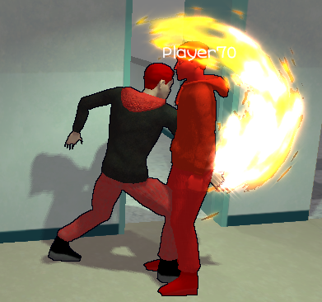
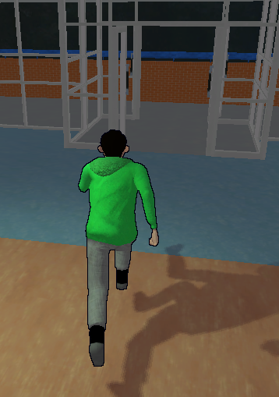
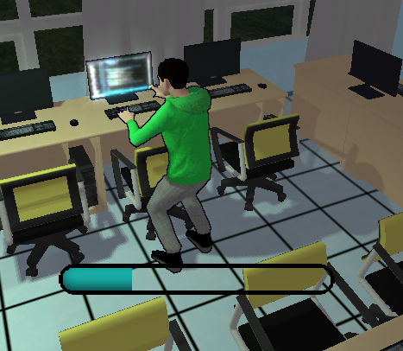
1. 게임소개
장르: 비대칭 멀티 서바이벌
시점: 3인칭
플레이 인원: 학생 플레이어 2~4명, 교수 플레이어 1명

Slide 4
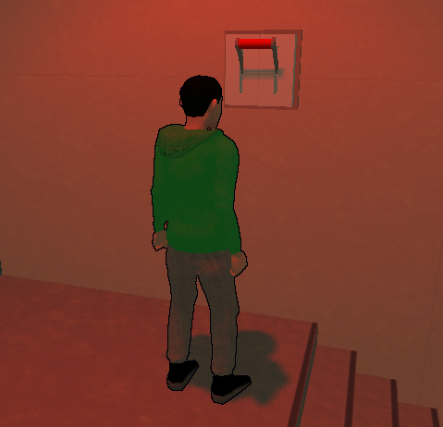
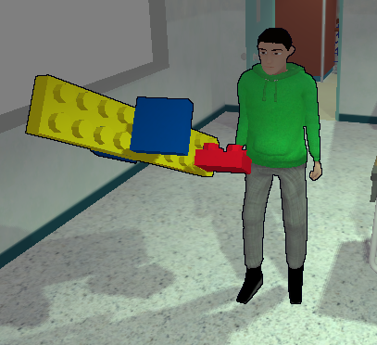
2. 게임 흐름 – 학생 플레이어
게임 시작 후
맵 곳곳에 있는
레버를 모두 킨다.
모든 컴퓨터를 해킹한다.
모두 탈출하면 게임 승리!
게임플레이에 유용한 주변의 아이템을 먹는다

Slide 5
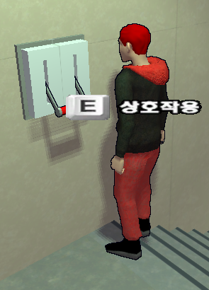
2. 게임 흐름 – 교수 플레이어
레버를 내려 해킹을 방해한다.
제한 시간 내에 모든 학생 플레이어를 잡으면 승리!

Slide 6
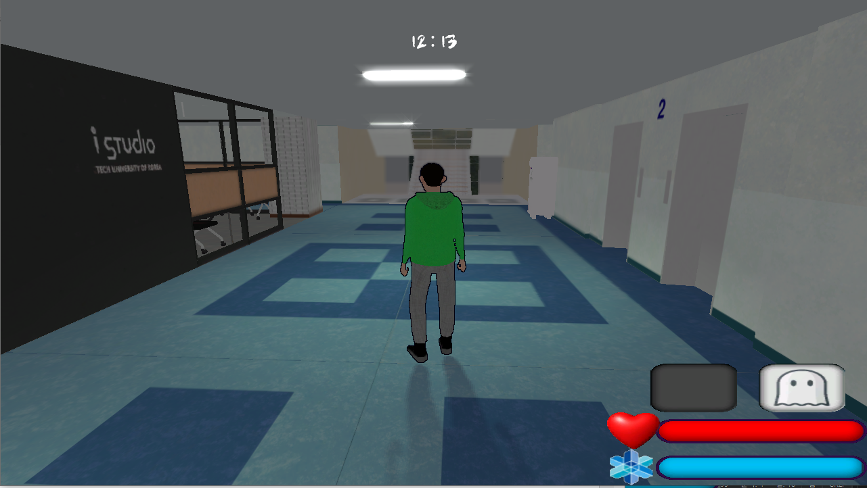
3. 게임 화면
남은 시간 및 남은 해킹 상황(구현예정)
스킬 및 쿨타임
팀원의 HP
(구현예정)
자신의 HP 및 스테미너

Slide 7
4. 역할분담
김시인 | 김연규 | 전수민
-서버 프레임워크 -서버 동기화 -노말 매핑 -캐릭터 애니메이션 -파티클 | -게임 캐릭터 모델링 -게임 오브젝트 모델링 -게임 캐릭터 및 오브젝트 텍스처 제작 -캐릭터 애니메이션 제작 | -클라이언트 프레임워크 -UI -지연 조명 및 그림자 -외곽선 등 후처리 -충돌 처리

Slide 8
5. 개발 내용
교수 플레이어의 근접, 투사체 공격 구현

Slide 9
5. 개발 내용
아이템 구현 및 후처리를 통한 학생의 투명스킬 구현

Slide 10
5. 개발 내용
상황에 따른 스키닝 애니메이션 구현 및 슬라이딩 벡터를 이용한 충돌처리

Slide 11
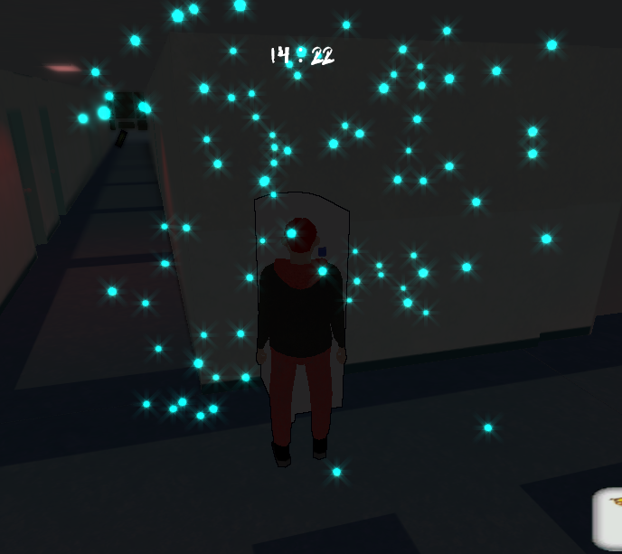
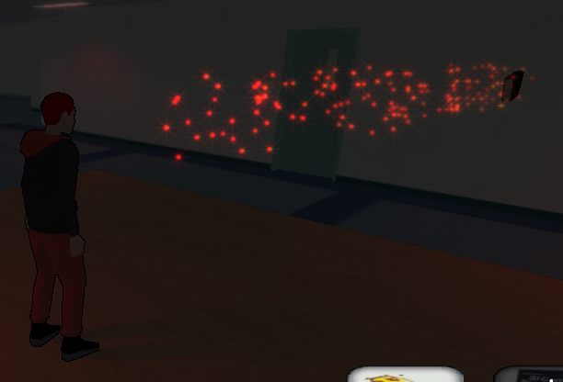
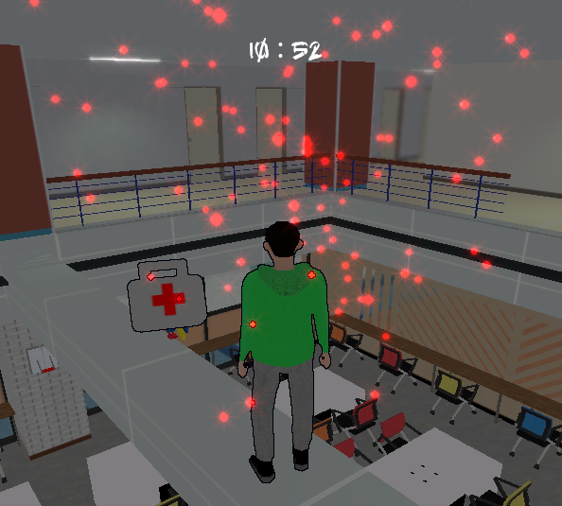
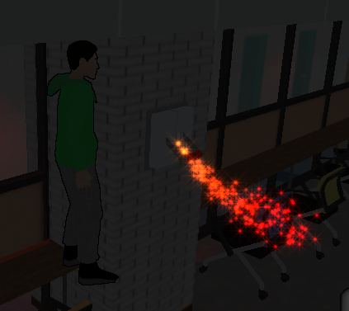
5. 개발 내용
SO 단계 및 기하 쉐이더를 사용한 파티클 구현

Slide 12
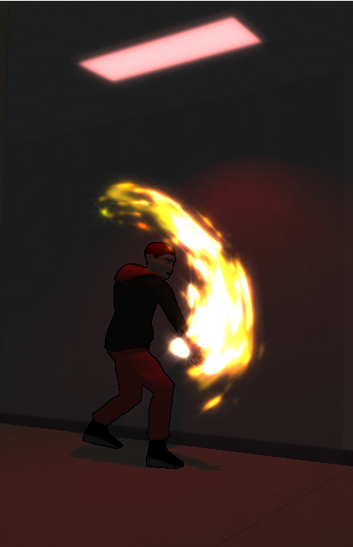
5. 개발 내용
조명, 공격 이펙트에 이미시브를 구현하여 적용

Slide 13
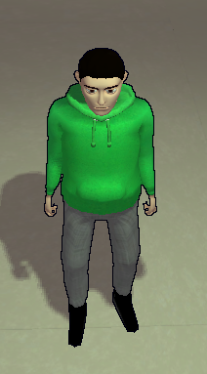
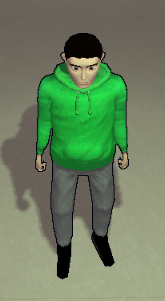
5. 개발 내용
└ 적용 전
└적용 후
노말맵 적용

Slide 14
5. 개발 내용
계산 쉐이더를 이용한 거리에 따른 depth of field 구현

Slide 15
5. 개발 내용
가려지는 부분에 따른 카메라 거리 조절

Slide 16
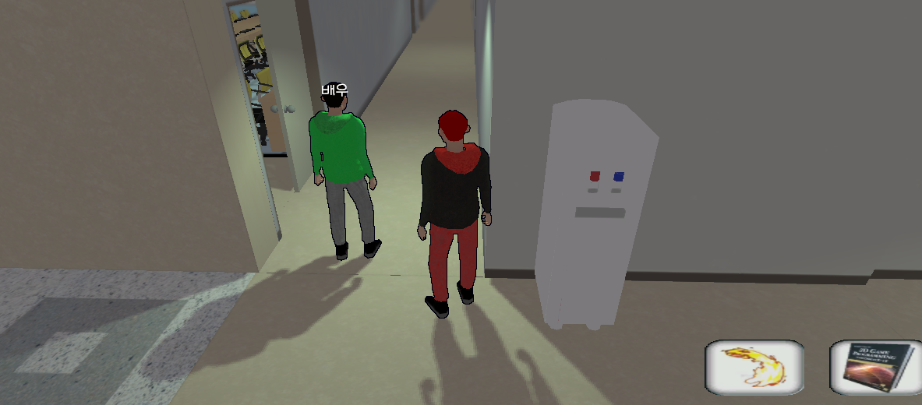
5. 개발 내용
많은 그림자 및 조명 처리를 위한 지연 조명, 쉐도우 맵 사용

Slide 17
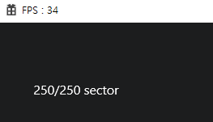
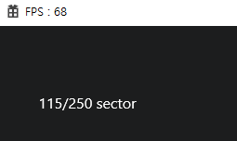
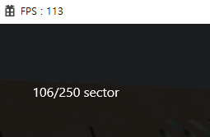
5. 개발 내용
CPU : AMD Ryzen 7 5800H
GPU : RTX 3060
RAM : 16G
미적용
공간 분할 및
뷰 프러스텀 컬링 적용
인스턴싱 적용
공간 분할 및 뷰 프러스텀 컬링으로 렌더 및 충돌 처리 최적화,
하드웨어 인스턴싱으로 렌더 최적화

Slide 18
5. 개발 내용
AsyncSelect 모델을 이용한 멀티플레이 구현
외곽선 구현
로비 씬 및 닉네임 구현
사운드 구현
반투명 오브젝트 구현
사운드 제외 모델, 애니메이션, UI, 텍스처 등 모든 리소스 자체 제작

Slide 19
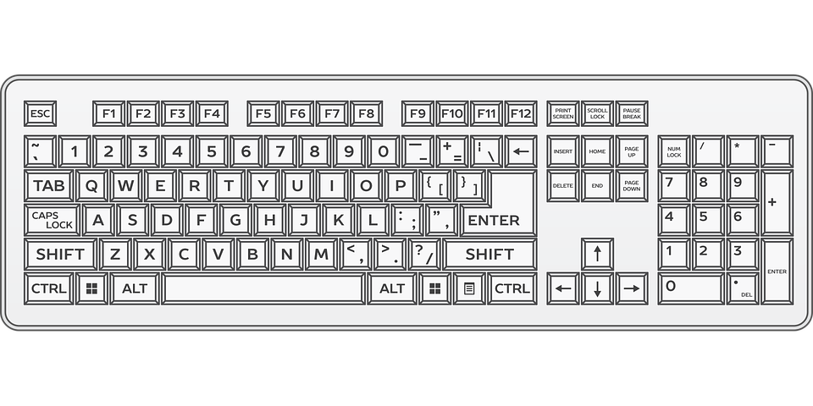
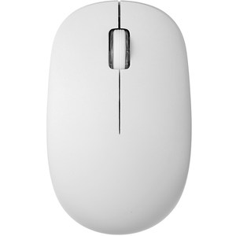
6. 게임조작
상호작용
교수:기본공격
학생:아이템 사용
스킬
이동
점프

Slide 20
7. 문제점 및 보완책
쉐도우 매핑에 대한 최적화
게임화면 내 UI 추가 필요, 타임오버 구현
사운드 부족
캐릭터 모델 1개 제작,
계단 난간 제작 필요, 일부 부자연스러운 애니메이션 수정

Slide 21
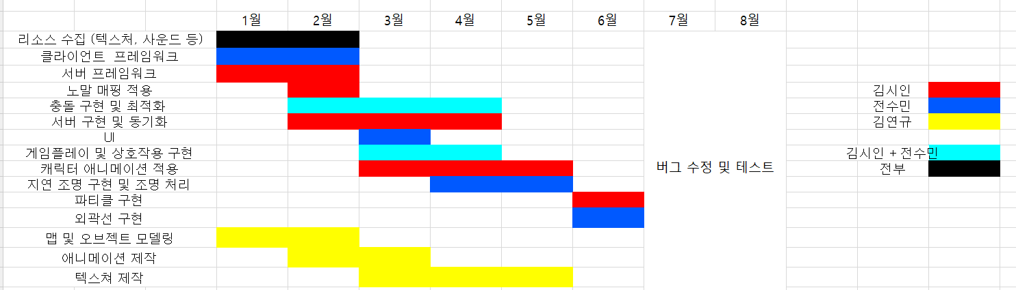
8. 기존 개발 일정 – 개인별 진행도
100%
100%
100%
100%
100%
100%
90%
100%
100%
90%
90%
100%
90%
100%
90%

Slide 22
8. 기존 개발 일정 – 전체 진행도
95%

Slide 23
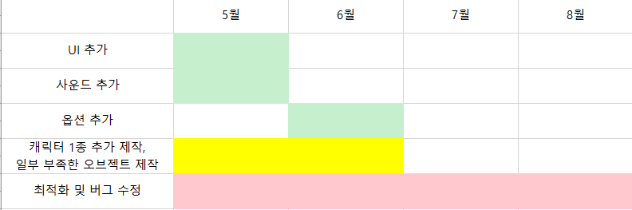
9. 향후 개발 일정

Slide 24
데모 시연

Slide 25
QnA

Slide 26
감사합니다.

